Slide 1
Звіт про виконання лабораторної роботи №1
Мій варіант:
Моя тема:

Slide 2

Завдання №1

Slide 3
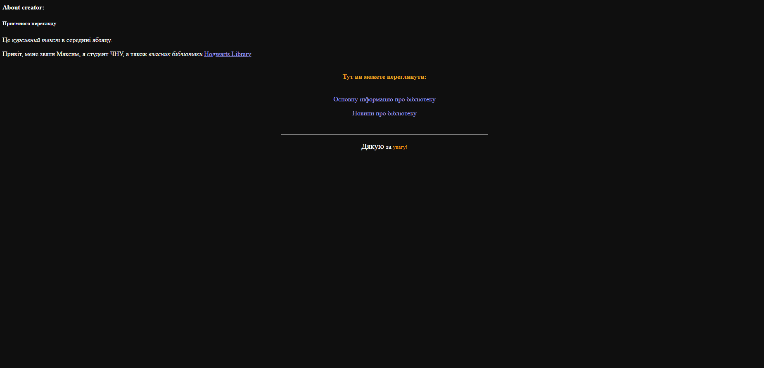
Сторінка №1

Slide 4
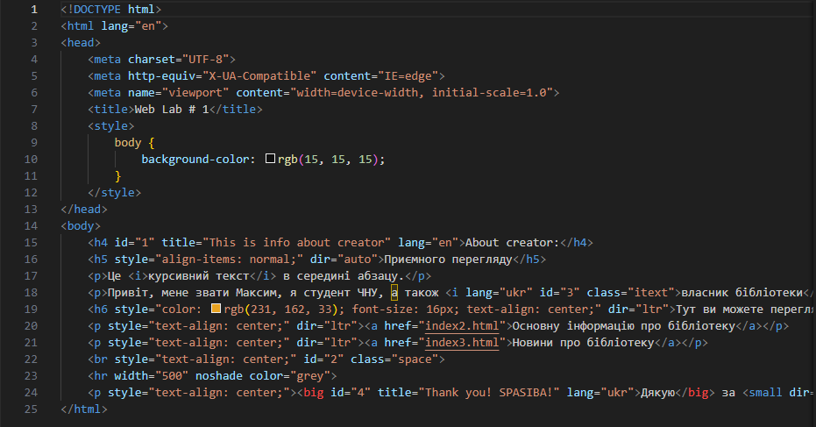
Код №1

Slide 5

Завдання №2

Slide 6
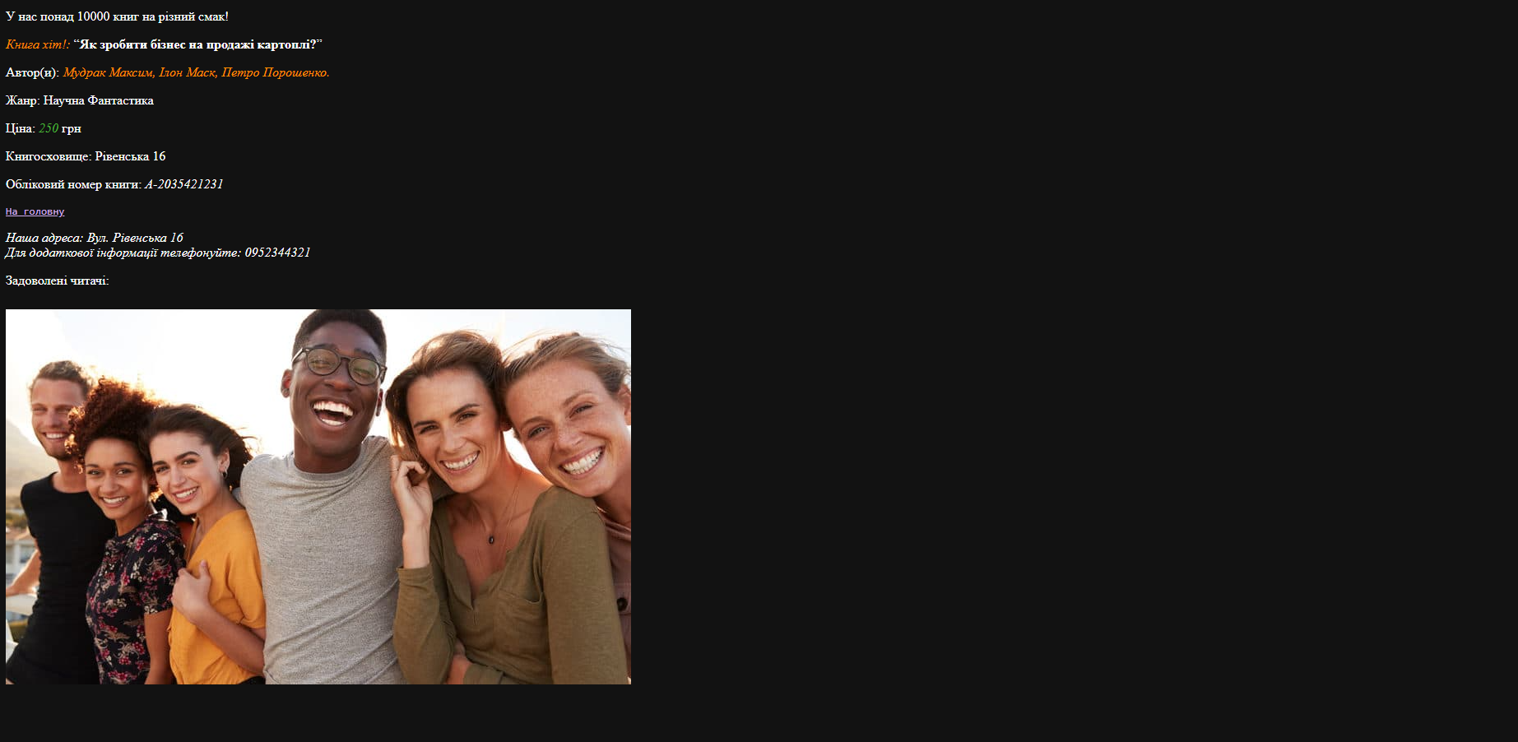
Сторінка №2

Slide 7
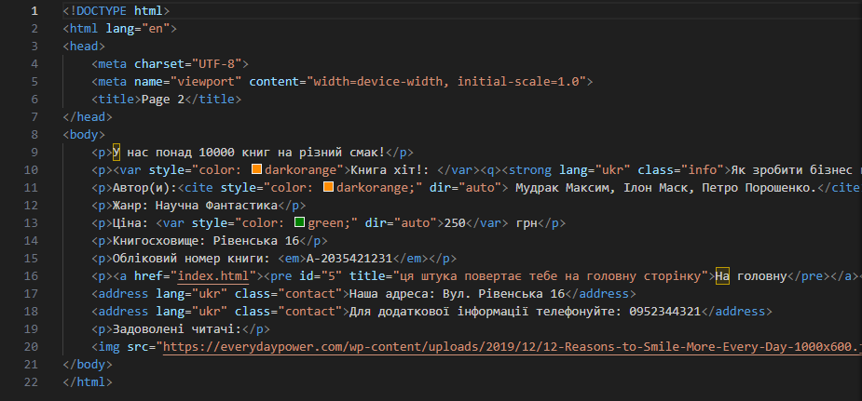
Код №2

Slide 8
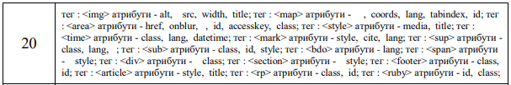
Завдання №3

Slide 9
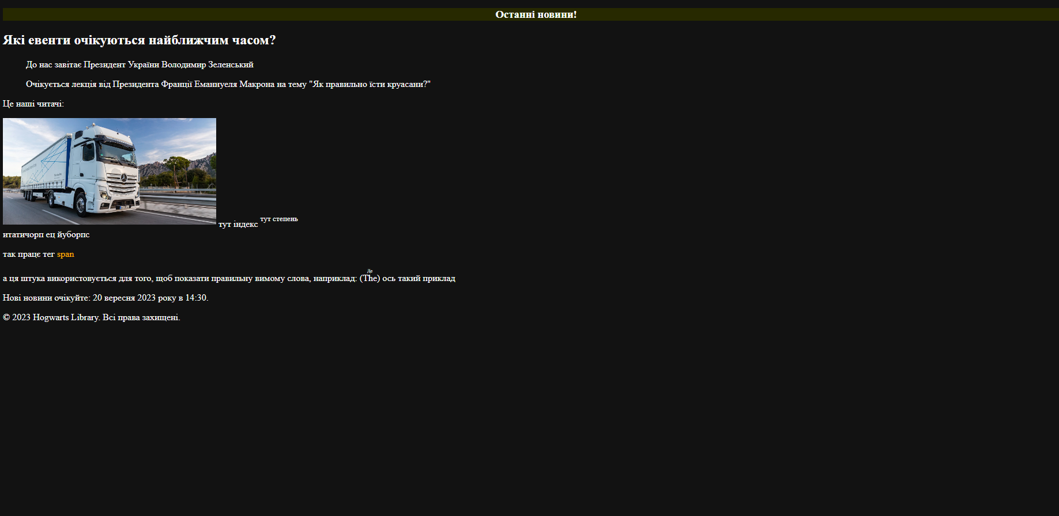
Сторінка №3

Slide 10
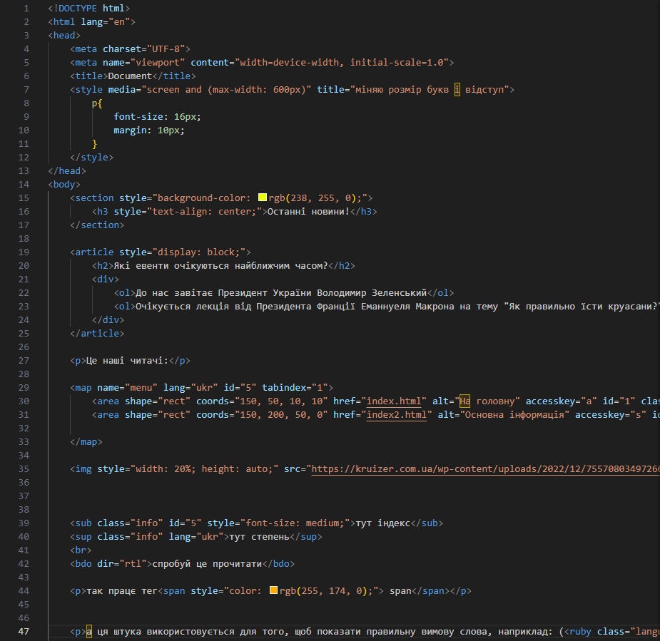
Код №3

Slide 11
Посилання на репозиторій GitHub:
https://github.com/MaximMudrak23/WebLabs

